Slide 1
Střípky z diabetologie

Slide 2
Kompenzace
Cílový glykovaný Hb do 53 mmol/mol – všichni DM 1. typu
Při užití CGMS – do 48 / 50 mmol/mol
Čas strávený v cílovém rozmezí – TIR
- Time In Range

Slide 3
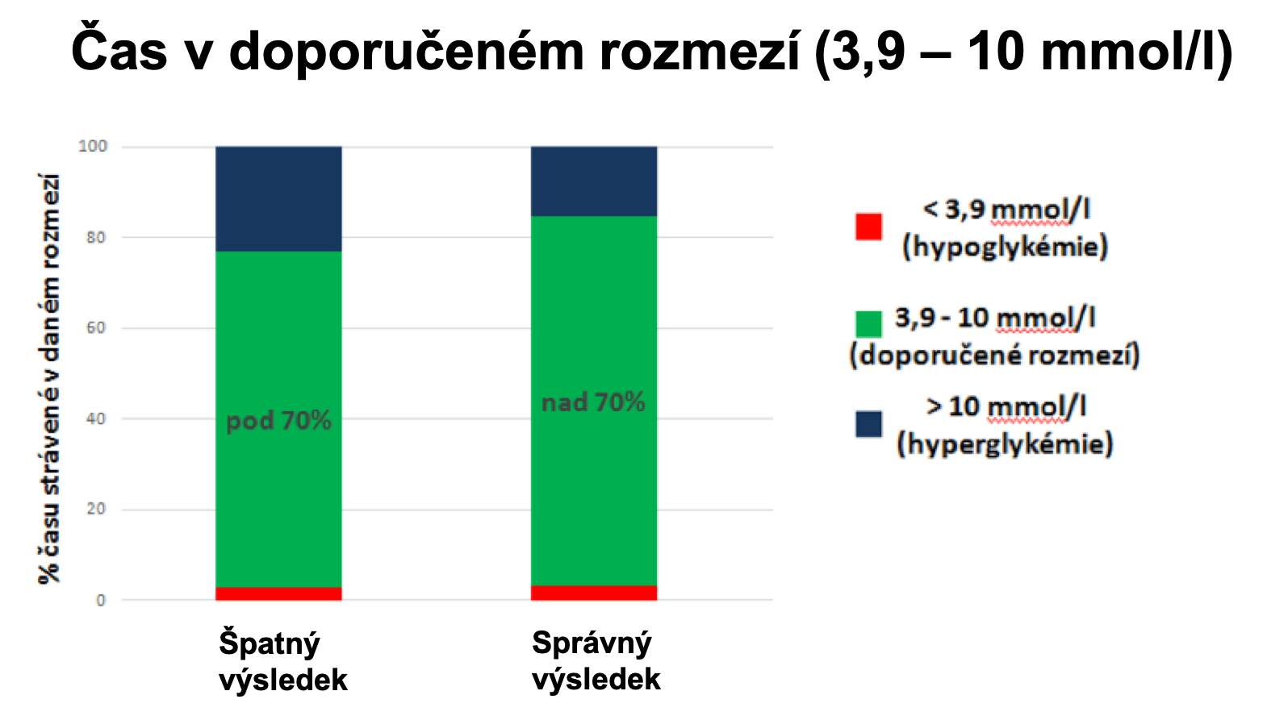

Slide 4
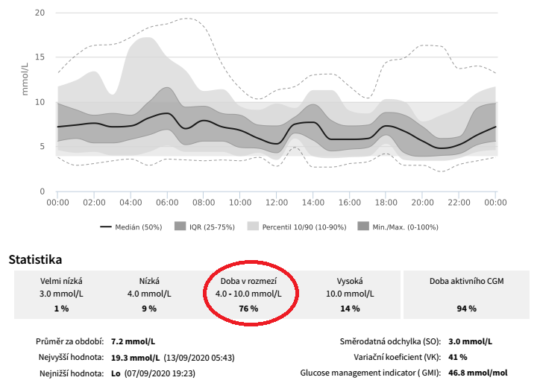

Slide 5
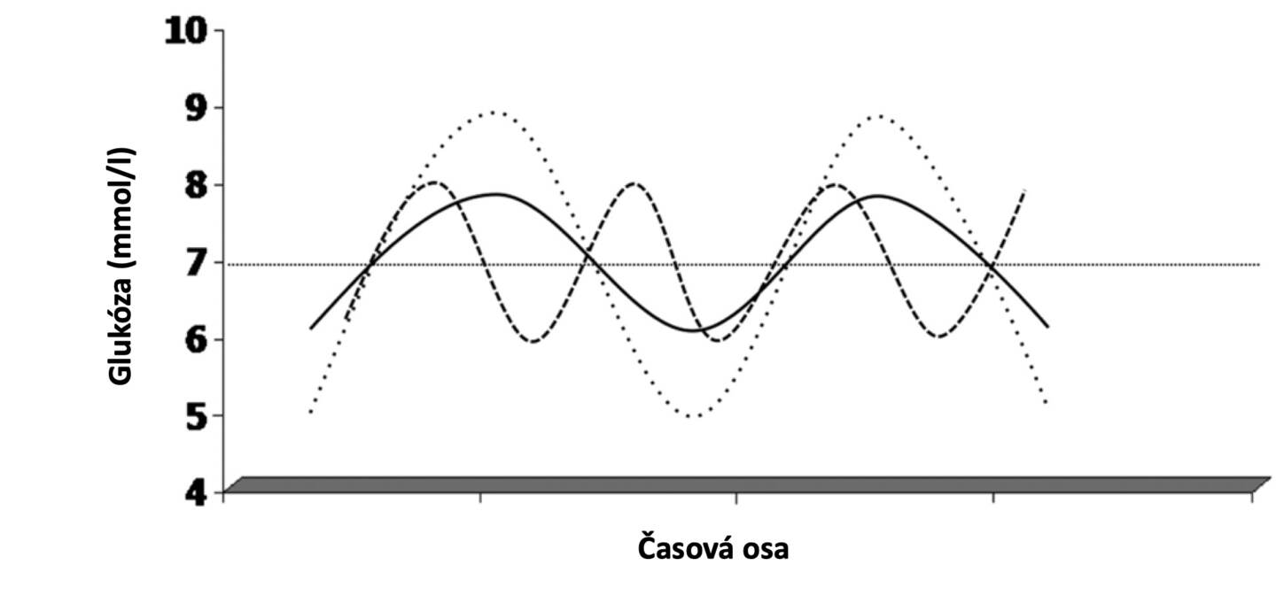
Nový parametr kompenzace
Rizikovým faktorem vzniku komplikací diabetu je i tzv. glykemická variabilita, tj. míra kolísání glykemie.
Rizikovým faktorem vzniku komplikací diabetu je i tzv. glykemická variabilita, tj. kolísání glykemie.

Slide 6
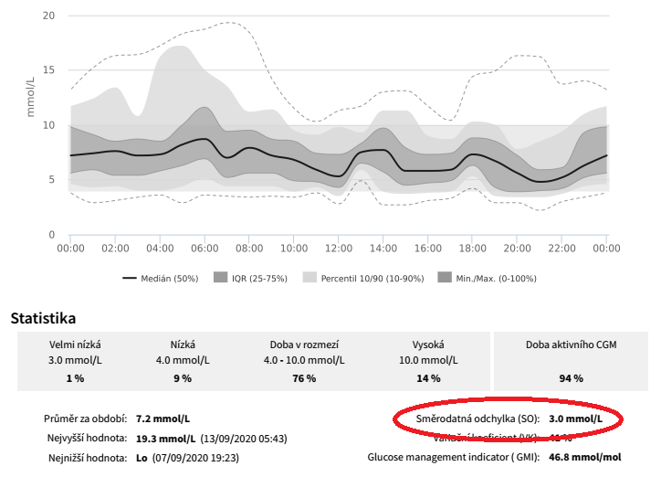

Slide 7
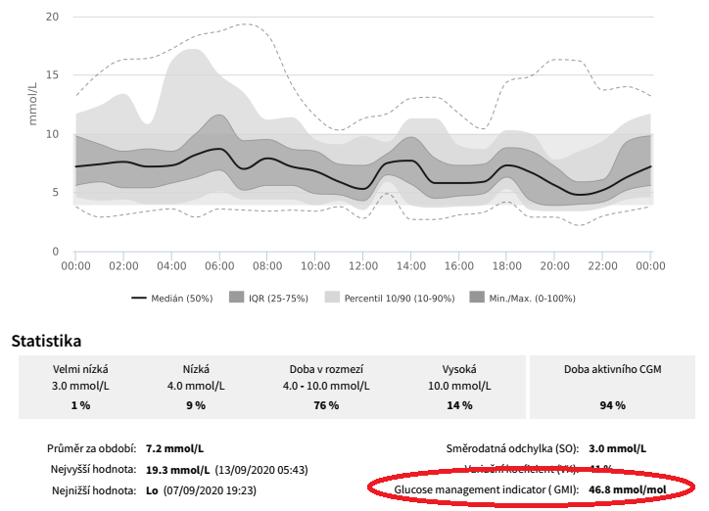

Slide 8
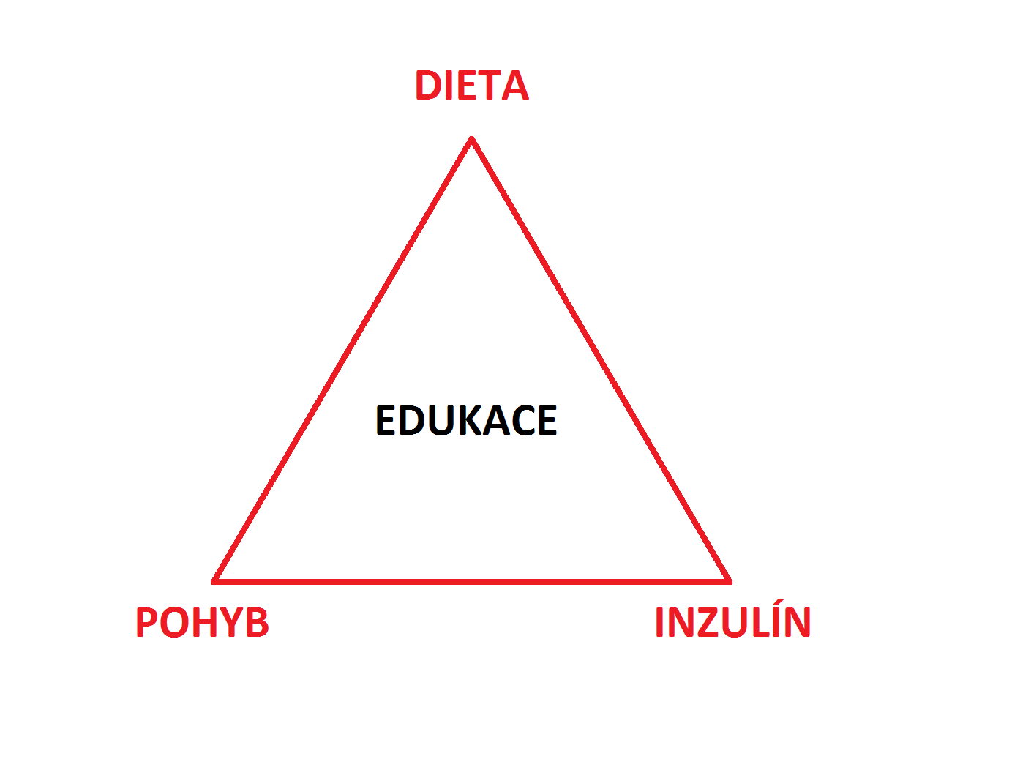

Slide 9
Dieta
Edukační materiály – diabetické tabulky, fotografie, součást kuchařek pro diabetiky
------------------------------------------------------------------------------------
Aplikace do chytrých telefonů – počítání sacharidů
- My fitness Pal
- Fat Secret
- Carbs and cals

Slide 10
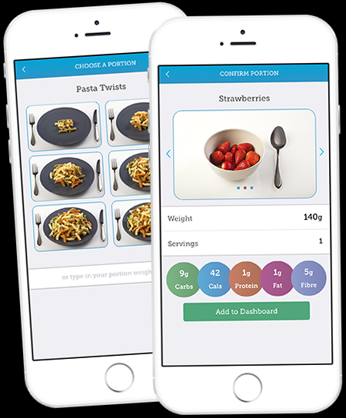
Carbs and Cals

Slide 11
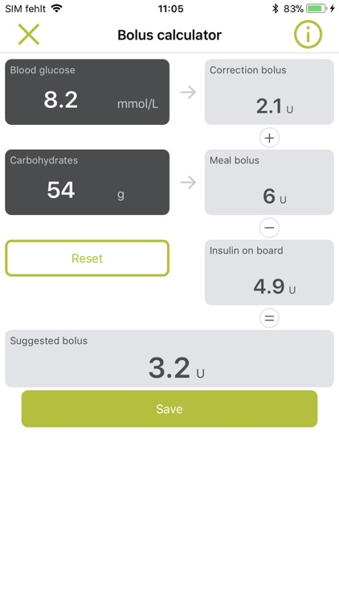
Mylife bolusový kalkulátor
Přednastavné vypočítané údaje:
Citlivost na inzulín
Délka účinku inzulínu
Cílová glykémie
Sacharido-inzulinový poměr
Před jídlem pacient vkládá „jen“ gramy sacharidů a aktuální glykémii

Slide 12
Senzory

Slide 13
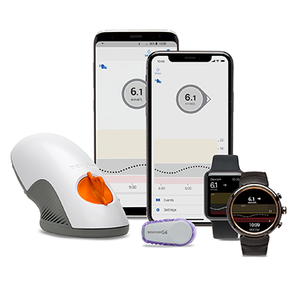
Senzory Dexom G6
Bez kalibrace (jen na žádost „senzoru“ ke zpřesnění)
Životnost senzoru 10 dní (po 9. dni lze restartovat a o několik dní prodloužit)
Přesnější generace
(předchozí G4/G5)
Od 2 let věku

Slide 14
Restart G6
https://www.iamdiabetic.eu/restart-senzoru-dexcom-g6
https://www.youtube.com/watch?v=4atiEHf6wZo
Kompatibilita telefonů
https://www.dexcom.com/compatibility

Slide 15
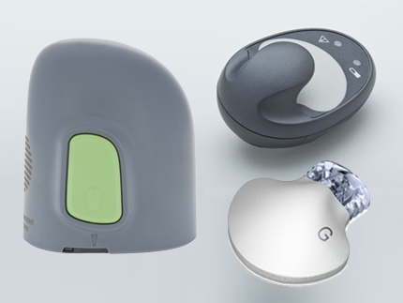
Systém Guardian - senzory Enlite (Medtronic MiniMed)
Životnost senzoru 6 dní (lze restartovat - vydrží 14 dní)
Kalibrace minimálně 2x denně
Není věkové omezení
Přijímač – chytrý telefon nebo pumpa Minimed 640G

Slide 16
Freestyle Libre
FBG (flash blood glucose system)
Neukazuje data kontinuálně – nejsou alarmy
Informace po přiložení čtečky k senzoru – data za posl. 8 hodin
Nekalibruje se
Senzor měří 14 dní
Od 4 let věku
-----------------------------------------------
Aplikace LibreView – data snímá mobilní telefon (NFC rozhraní) – po připojení (wifi, data) automaticky odesílá informace na cloud

Slide 17
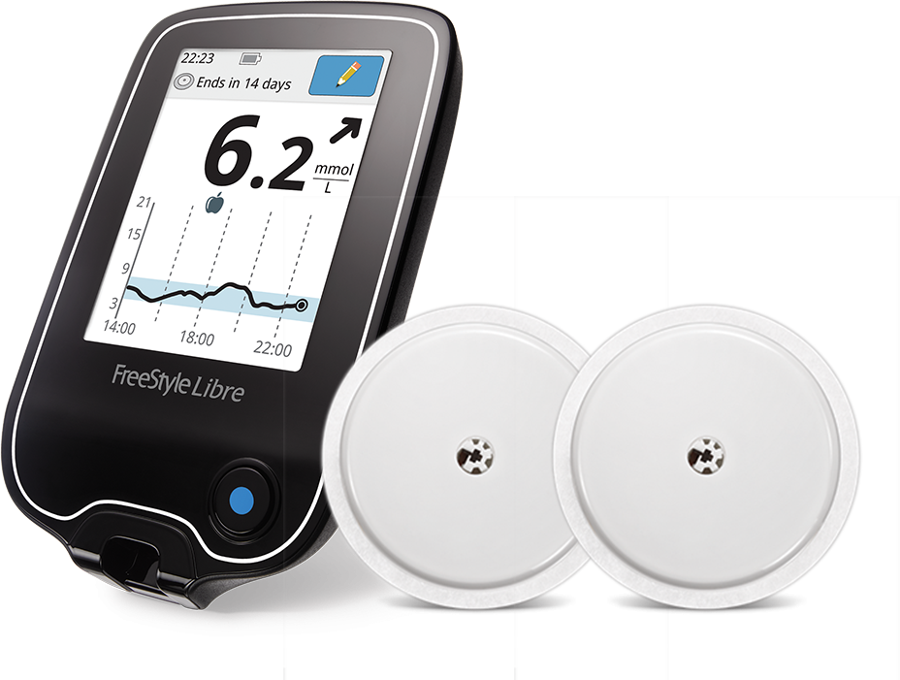
Freestyle Libre

Slide 18
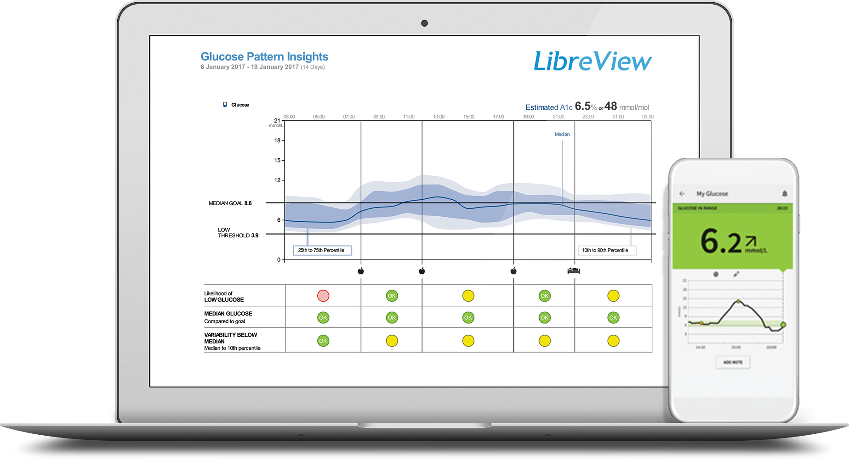

Slide 19
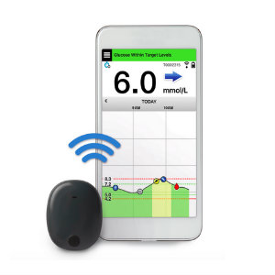
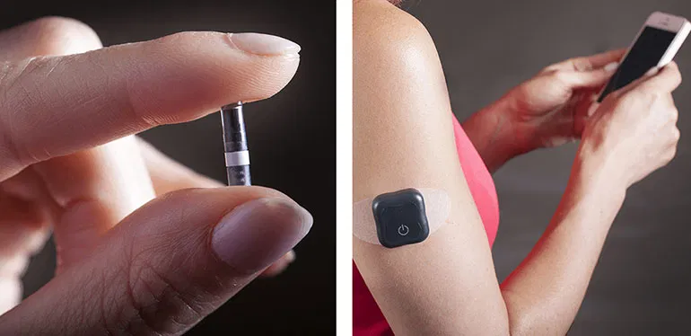
Eversense XL
Senzor implantován do podkoží
Měří až 180 dní
Od 18 let věku

Slide 20
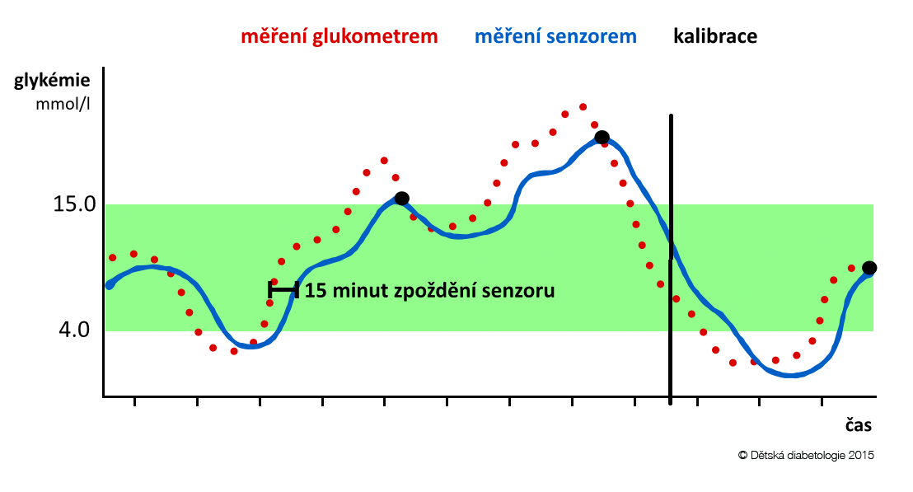
Kalibrace senzoru, lag-time

Slide 21
Úhrada senzorů ZP
Systém Freestyle Libre
- čtečka = glukometr – 1x /4 roky
- 26ks senzorů / kalendářní rok
(při plném využití pokryje 26 senzorů á 14 dní - 364 dní v roce)
- množstevní limitace glukosových proužků – 300ks/ rok

Slide 22
Úhrada senzorů ZP
Dexcom G6
- vysílač G6 – 4226,- Kč/kus
- senzor G6 – 1811,- Kč/kus
----------------------------------------------------------------
NOVÁ INFORMACE – lze různě kombinovat poměr předepsaných vysílačů a senzorů – závazná je celková částka 60.000,-/rok!
- není redukováno množství glukosových proužků

Slide 23
Úhrada senzorů ZP
Senzory Enlite a Enlite 3
- do celkové sumy 60.000,- vč. DPH / kalendářní rok
- vysílač Guardian 10.000,-
- senzor Enlite – 1.201,-
- senzor Guardian 3 – 1.364,-
------------------------------------------------------------------
Není redukováno množství glukosových testačních proužků

Slide 24
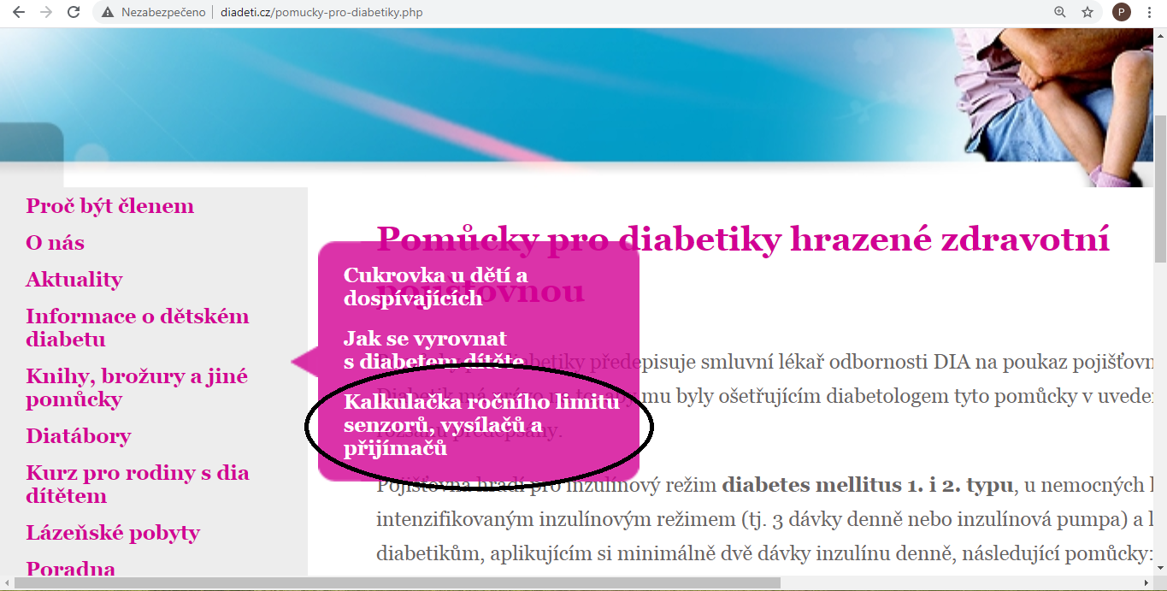
www.diadeti.cz

Slide 25
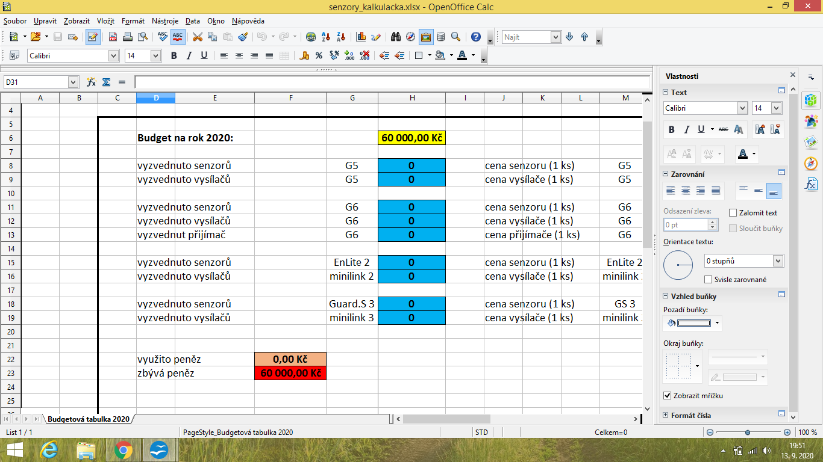

Slide 26
Alergie na senzory
- různé desinfekce
- Opsite spray, 3M Cavillon spray – vrstva ochranného filmu na kůži
- hypoalergenní náplast
- sprej do nosu s kortikoidy - Flixonase
- ošetření podrážděné kůži po vytažení senzoru – Vitella Ictamo

Slide 27
Inzulíny
Fiasp
Novorapid, Humalog
Actrapid
Insulatard
Levemir
Lantus, Abasaglar
Toujeo
Tresiba

Slide 28
Fiasp
Od 1 roku věku
Nástup o cca 5 minut rychlejší než Novorapid
Maximální účinek mezi 1-3 hodinami (závisí na dávce)
Možno použít do pump (mimo pumpu Tandem T:slim X2)
Zatím není v předplněných cartigích (pumpa AccuCheck Insight, Mylife Ypsopump)
Koncentrace inzulínu 100IU/ml

Slide 29
Tresiba
Od 1 roku věku
Trvání účinku až 42 hodin / při každodenní aplikaci
Ustálená hladina po 2-3 dnech aplikace
po subkutánní injekci rozpustných multihexamer vznikne depotního úložiště, ze kterého se inzulin degludek (Tresiba) pomalu vstřebává do krevního oběhu, což vede k rovnoměrnému a stabilnímu účinku
Pozor – koncentrace 100IU/ml a 200IU/ml

Slide 30
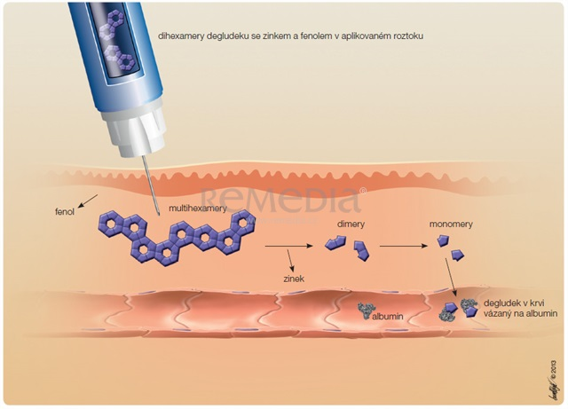

Slide 31
Hypoglykémie

Slide 32
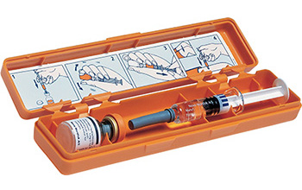
Glucagen Hypokit

Slide 33
Glucagen Hypokit
aplikace do svalu
do 25kg – ½ ampule, nad 25kg – celá ampule
plná úhrada ZP

Slide 34
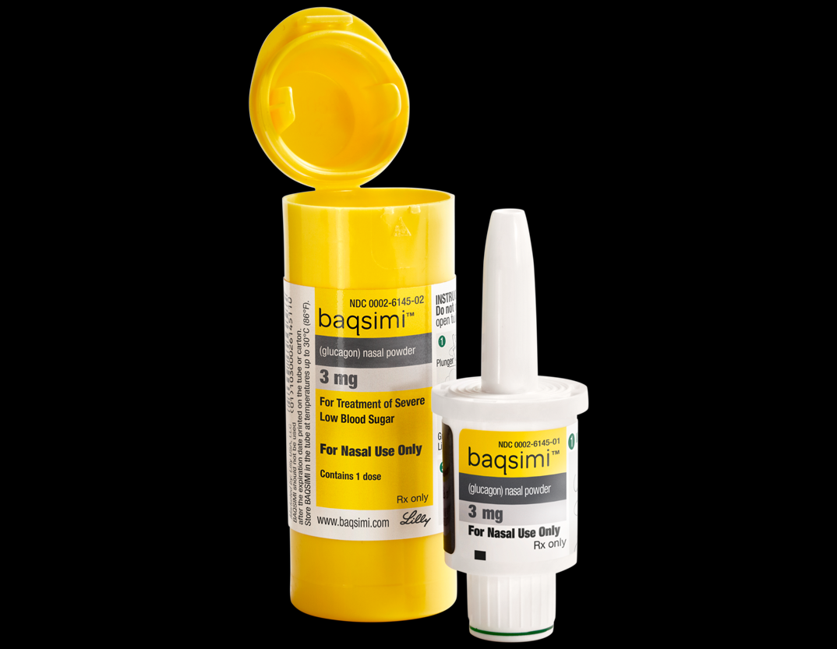
Baqsimi

Slide 35
Baqsimi
Jednoduchá aplikace – nosní zásyp (rýma neovlivňuje vstřebání)
Účinnost srovnatelná s Glucagen Hypokit
Skladování při teplotě do 30 stupňů
Zatím nehradí ZP – cena cca 3000,- Kč
Od 4 let věku

Slide 36

Děkuji za pozornost

